Slide 1
Lieselot Van Gysel
Leerkracht:
Mechanica -
Elektriciteit
~
STEM – Ambassadrice
lieselotvg@gmail.com
MEISJES IN STEM
Notes:
“Meisjes in STEM-richtingen zijn nog steeds een uniek gegeven. Gelukkig durven meer en meer meisjes deze stap te nemen. Maar hierdoor kunnen er wel uitdagingen tevoorschijn komen voor ons: als leraar, als directie, als begeleider… Welke uitdagingen zijn er allemaal? En hoe kunnen we deze uitdagingen aangaan? Als een meisje start in een STEM-richting, is de kans nog steeds groot dat ze na verloop van tijd naar een andere richting overschakelt. Hoe kunnen we ervoor zorgen dat een meisje, die voor een STEM-richting kiest, ook in deze richting blijft? En hoe kunnen we ervoor zorgen dat er nog meer meisjes de stap durven te zetten naar een STEM-richting? Hoe kunnen we deze meisjes beter motiveren? “

Slide 2
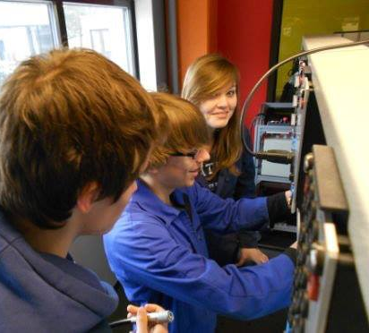
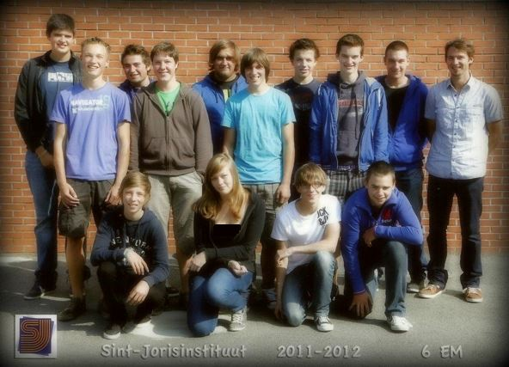
Eigen verhaal
Eigen verhaal
Middelbaar:
Industriële wetenschappen
Elektromechanica

Slide 3
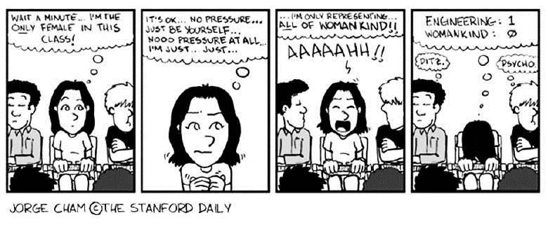
Eigen verhaal
Eigen verhaal
Hogeschool:
Professionele bachelor Bouwkunde
Professionele bachelor: Secundair Onderwijs

Slide 4
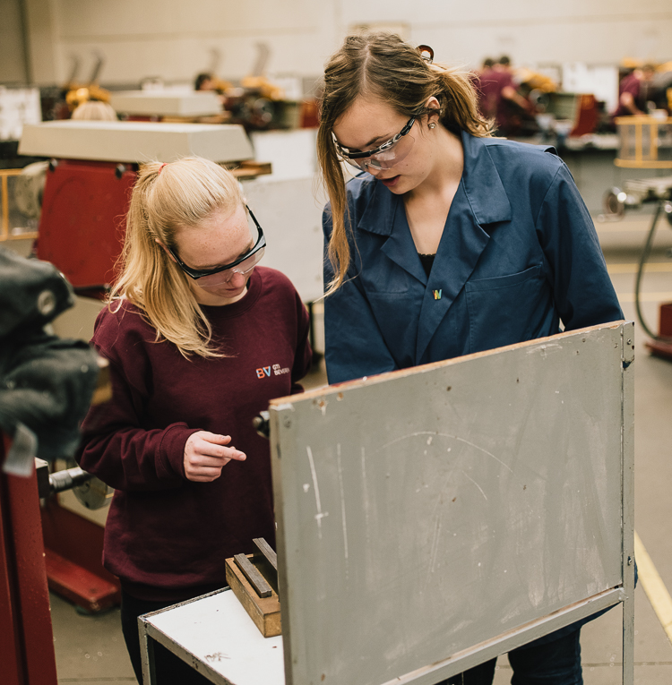
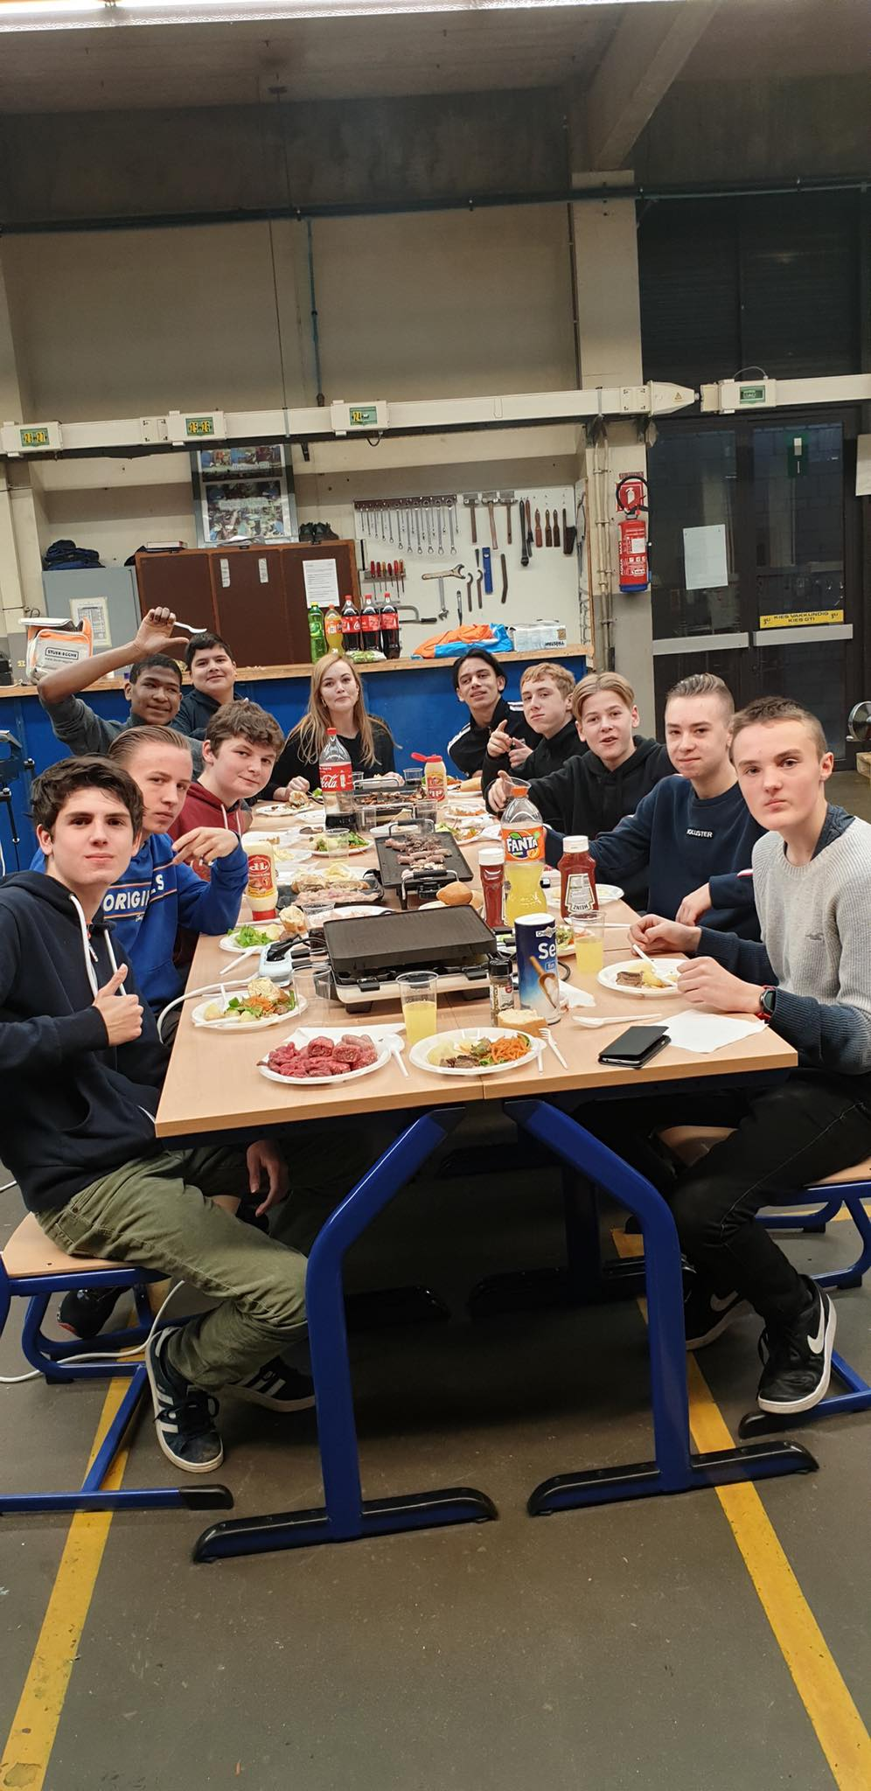
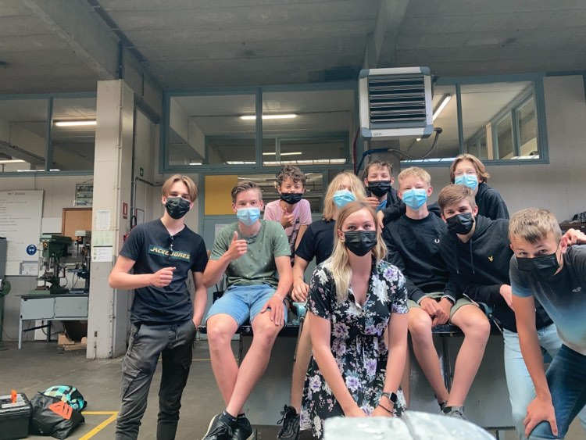
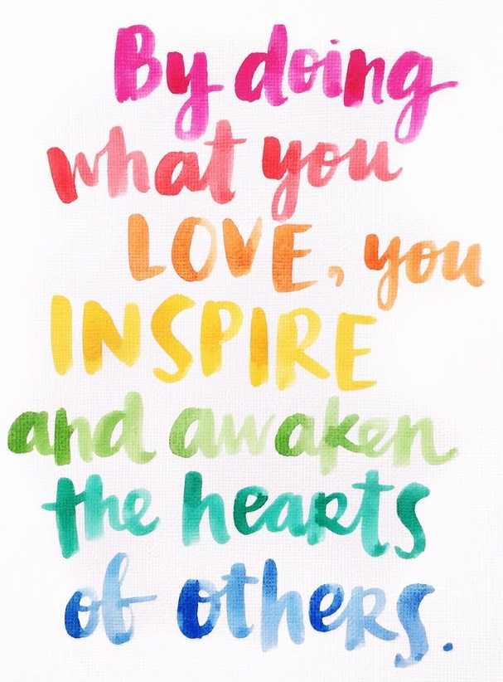
Eigen verhaal
Eigen verhaal
Leerkracht:
Praktijk mechanica
Technisch tekenen
Technologie
Mechanica
Elektriciteit

Slide 5
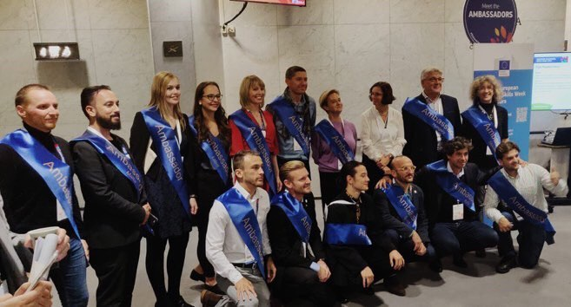
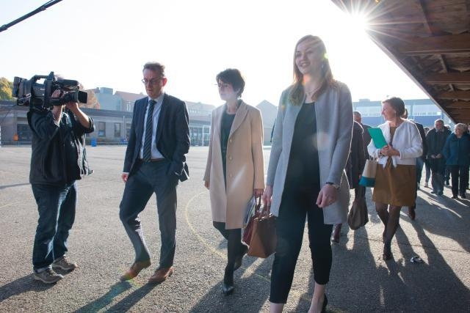
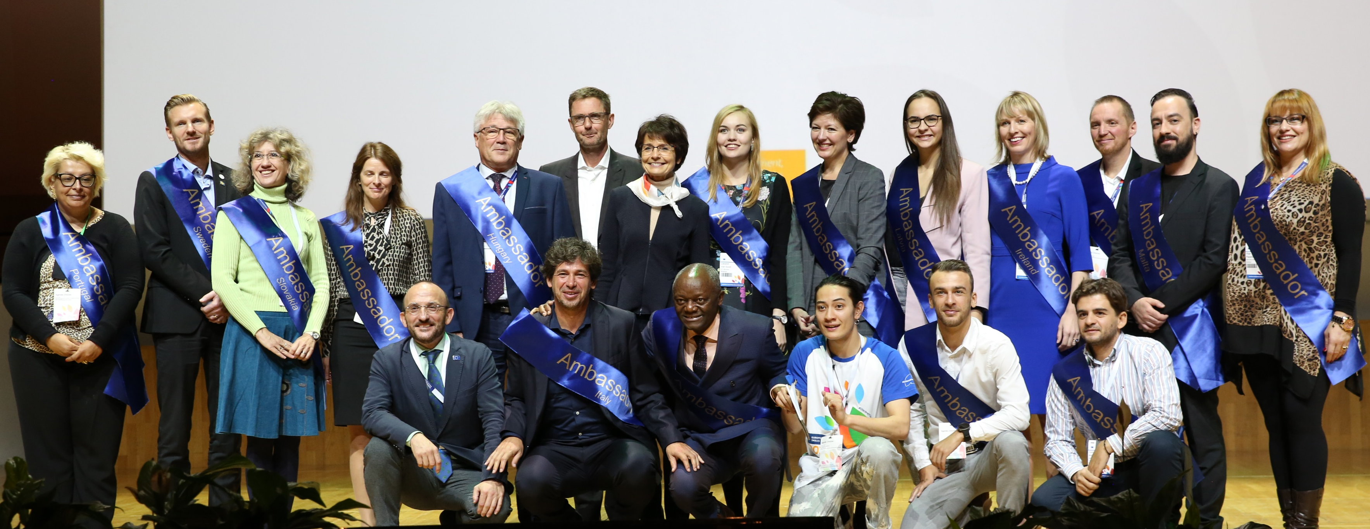
Eigen verhaal
Eigen verhaal
STEM - Ambassadrice:

Slide 6
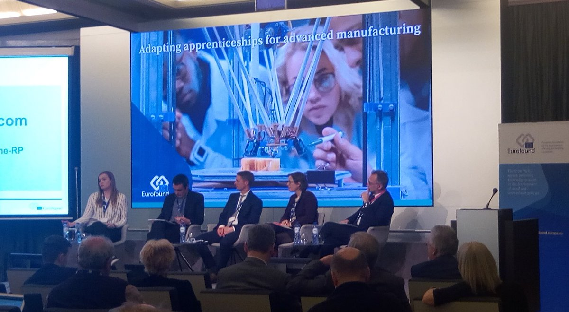
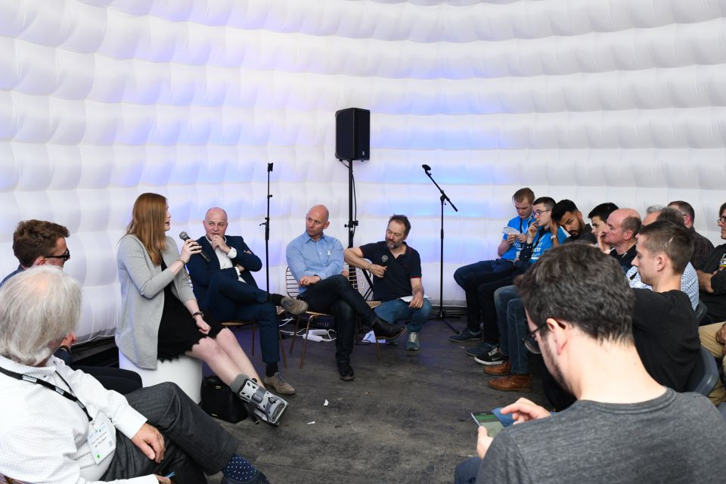
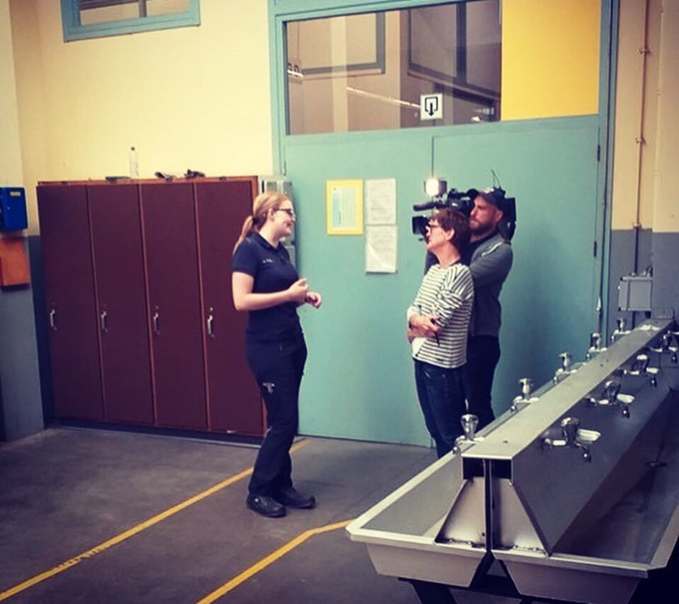
Eigen verhaal
Eigen verhaal
STEM - Ambassadrice:
VET Skills week 2018 - 2019
EuroFound 2019
Enspired 2019
Techniekfestival 2019
Future talk 2020
Klasse
HLN
Viva-ssv
VRT: de markt
…

Slide 7
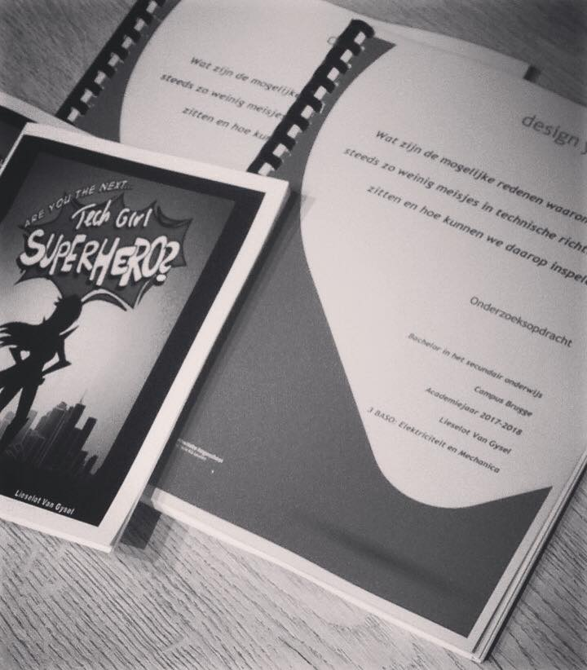
Bachelorproef
“Wat zijn de mogelijke redenen waarom er nog steeds zo weinig meisjes in technische richtingen zitten
en hoe kunnen we daarop inspelen?”
Notes:
Waarom dit onderwerp gekozen? Wat wou ik bereiken?
3000 leerlingen en 160 lrk

Slide 8
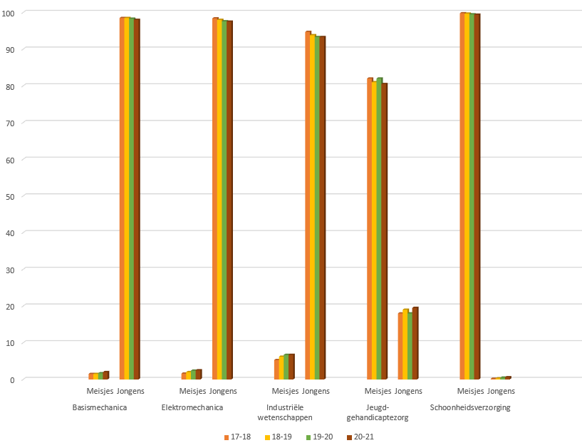
Jongens - Meisjes

Slide 9
Mijn school

Slide 10
Vaststellingen
Factoren volgens de leerkrachten
Notes:
Andere redenen: negatieve imago, Media speelt er niet goed op in, maatschappij probleem

Slide 11
Vaststellingen
Factoren volgens de leerlingen

Slide 12
Vaststellingen
Bestaat een jongensrichting?

Slide 13
Vaststellingen
Wat is de ervaring van een meisje in een STEM-richting?
Notes:
Negatief: ze wordt anders behandeld door de jongens, ze wordt gepest Ook haar familie en vrienden bekijken haar anders
Neutraal: ze hebben eerst moeten wennen, meer meisjes = meer drama
Omstaanders:
Reageren over het algemeen positief, ze vinden het een goede keuze maar zijn wel verbaast
Enkelingen zijn eerder negatief omdat ze het geen richting vinden voor een meisje
Meisjes voelen zich: neutraal (33%), ongemakkelijk (24%), Goed (27%), Onzeker (16%)

Slide 14
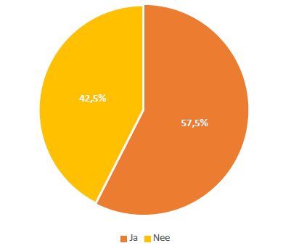
Vaststellingen
Zouden meisjes voor een STEM-richting kiezen?

Slide 15
Vaststellingen
Studeren deze meisjes al een STEM-richting?

Slide 16
Vaststellingen
Waarom studeren ze het nog niet?

Slide 17
Vaststellingen
Zouden meisjes naar een school gaan waar de meerderheid bestaat uit jongens?
Notes:
Je gaat niet naar school voor de mensen maar voor de richting
De jongens gaan me niet tegenhouden als ik dit echt wil studeren
Ik ben opgeroeid tussen de jongens
Je gaat er anders later spijt van krijgen
Ik zou mijn vriendinnen te veel missen
Ik vind het niet leuk tussen de jongens

Slide 18
Vaststellingen
Wat vinden leerlingen van meisjes in STEM?

Slide 19
Vaststellingen
Wat vinden leerkrachten van meisjes in STEM?

Slide 20
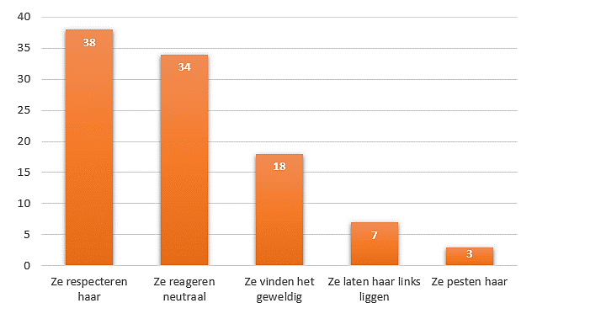
Vaststellingen
Hoe reageren jongens op een meisje in een STEM-richting?
Volgens de leerlingen :

Slide 21
Vaststellingen
Hoe reageren jongens op een meisje in een STEM-richting?
Volgens de leerkrachten:
Notes:
Afhankelijk hoe ze zich gedraagt (houding en gedrag)
Jongens reageren jaloers
Afhankelijk van jongen tot jongen

Slide 22
Vaststellingen
Is een meisje in een STEM-richting iets positief of iets negatief voor de klasgroep?
Notes:
Haantjes gedrag.
Preciezer en netter
De klas is rustiger
Leren meer van elkaar, hebben andere inzichten
Bij meerdere meisjes, kunnen conflicten langer blijven
Meisje moet zich bewijzen
Afhankelijk van de klasgroep
Andere aanpak

Slide 23
Vaststellingen
Zouden leerlingen hun beste vriendin steunen als ze een STEM-richting studeert?
Notes:
Je kan er veel kanten mee uit
Veel werkzekerheid
Aansporen om vriendinnen mee te nemen
Leuke richting
Ze moet het eens proberen
Je moet doen wat je graag doet
Niet doen
Ze moet er goed over nadenken

Slide 24
Vaststellingen
Hebben leerkrachten al geprobeerd om meer meisjes aan te trekken in STEM?
Notes:
Positief benadrukken en complimenten geven
Huisbezoeken
Werkstukken voor meisjes ontwerpen
Organiseren van techniekacademi
Motiveren van meisjes
Organiseren van infoavond
Meer reclame maken

Slide 25
Vaststellingen
Hebben scholen al geprobeerd om meer meisjes aan te trekken in STEM?
Notes:
Meer reclame maken
Voorstellingen gedaan in andere scholen
Reclame via social media
Doe-dagen en techniekacademie
Foto’s en filmpjes op social media delen

Slide 26
Hoe dit bereiken?
Rolmodellen aanreiken
Genderstereotypen tegengaan
School vrouwvriendelijker maken
Meer reclame maken
Differentiatie in werkstukken
Doe-dagen / techniekacademie
Infomomenten/avonden
…

Slide 27
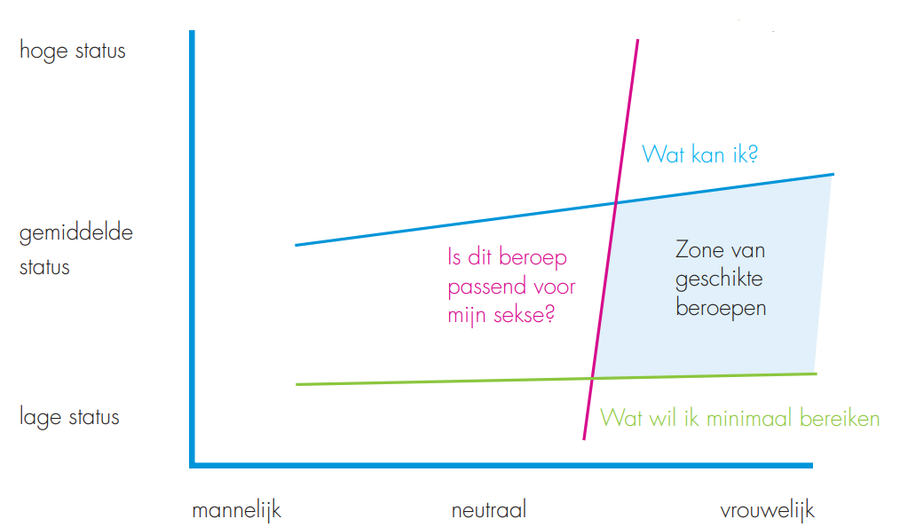
Vroege beroepsuitsluiting
Notes:
Vanaf 9 jaar maken kinderen een keuze,
Grafiek door Amerikaanse Professor Linda S. Gottfredson

Slide 28
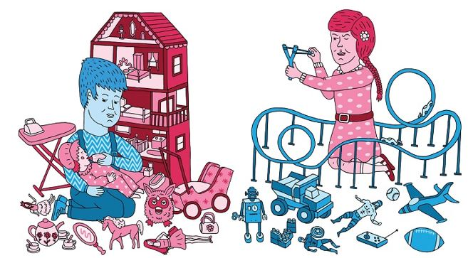
Genderstereotypen
Notes:
Geboortekaartjes
Speelgoed (verpakking + plaatsing)

Slide 29
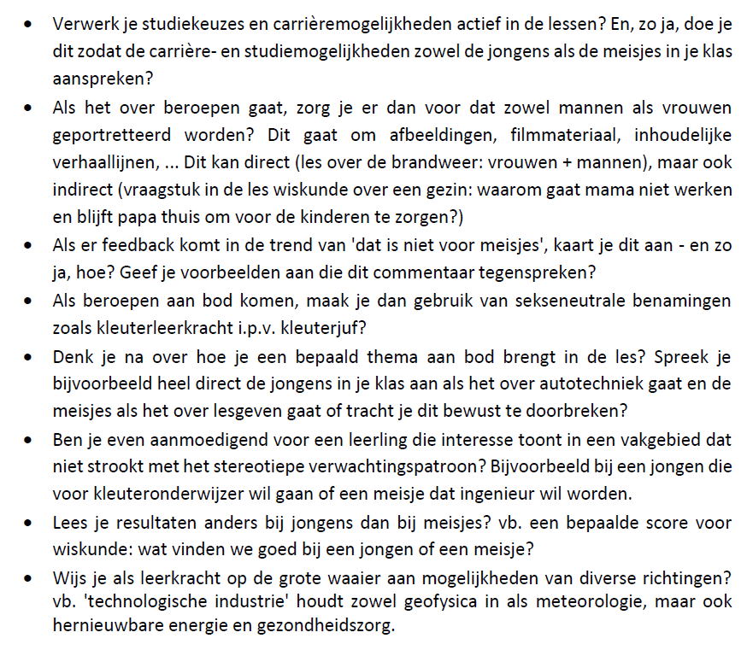
Genderbewust begeleiden
Als leerkracht:

Slide 30
Genderbewust begeleiden
Als leerkracht:

Slide 31
Genderbewust begeleiden
Als directie:

Slide 32
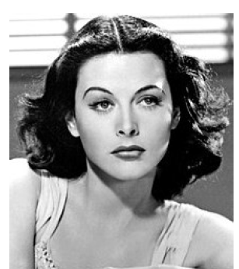
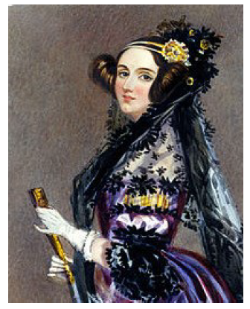
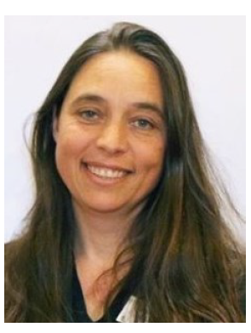
Rolmodellen
Hedy Lamarr
Ada Lovelace
Anneke Keller
Notes:
Ada: eerste vrouwelijke computerprogrammeur
Hedy: Uitvindster draadloze communicatie
Anneke: hoofd van Software Development bij coolblue
Films en boeken ook aanreiken:
Girl who code
Mechanica
Techn girls are superhereos
Wonder woman
Brave
Supergirl
Bones: sinds dit op tv is, studeren meer meisjes forensie

Slide 33
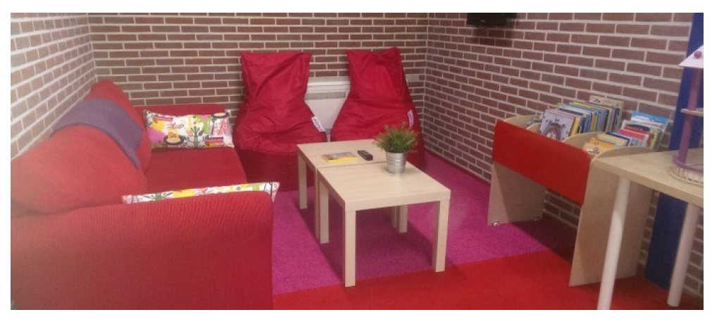
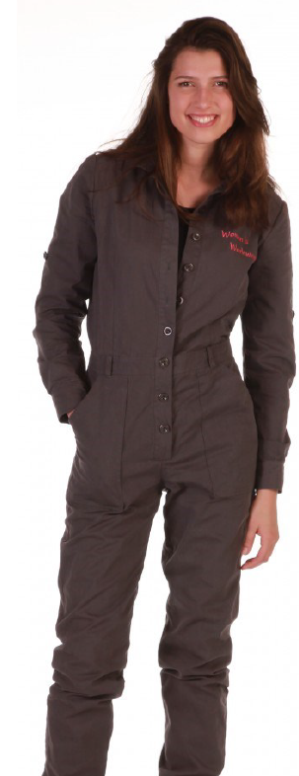
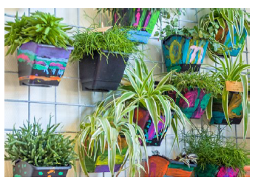
School vrouwvriendelijk maken

Slide 34
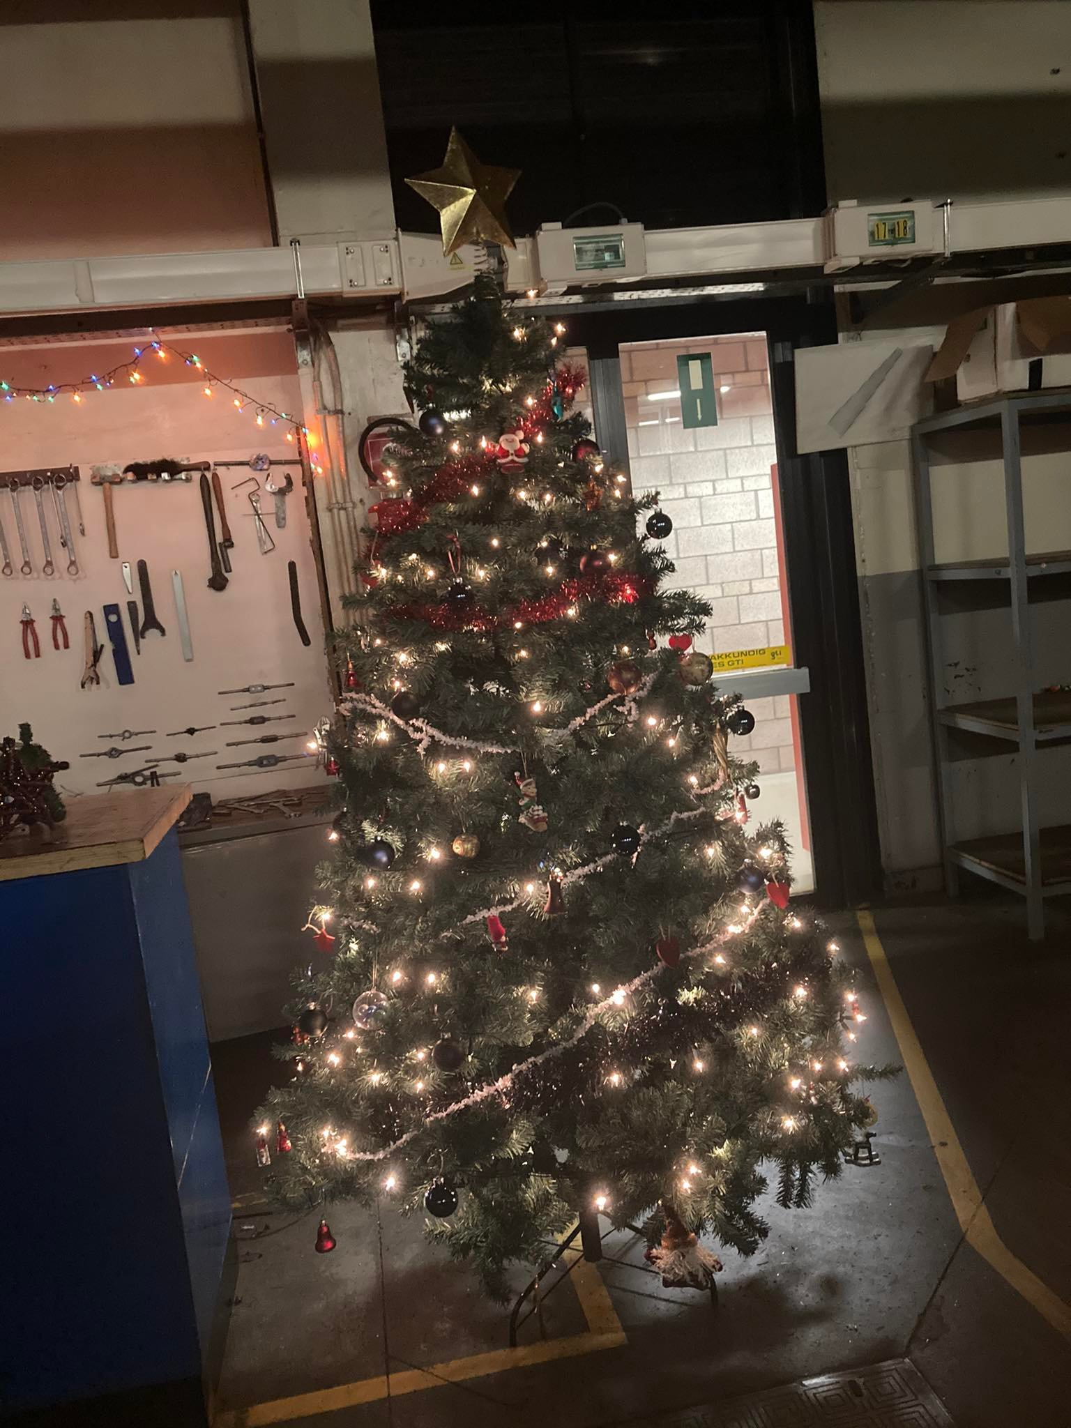
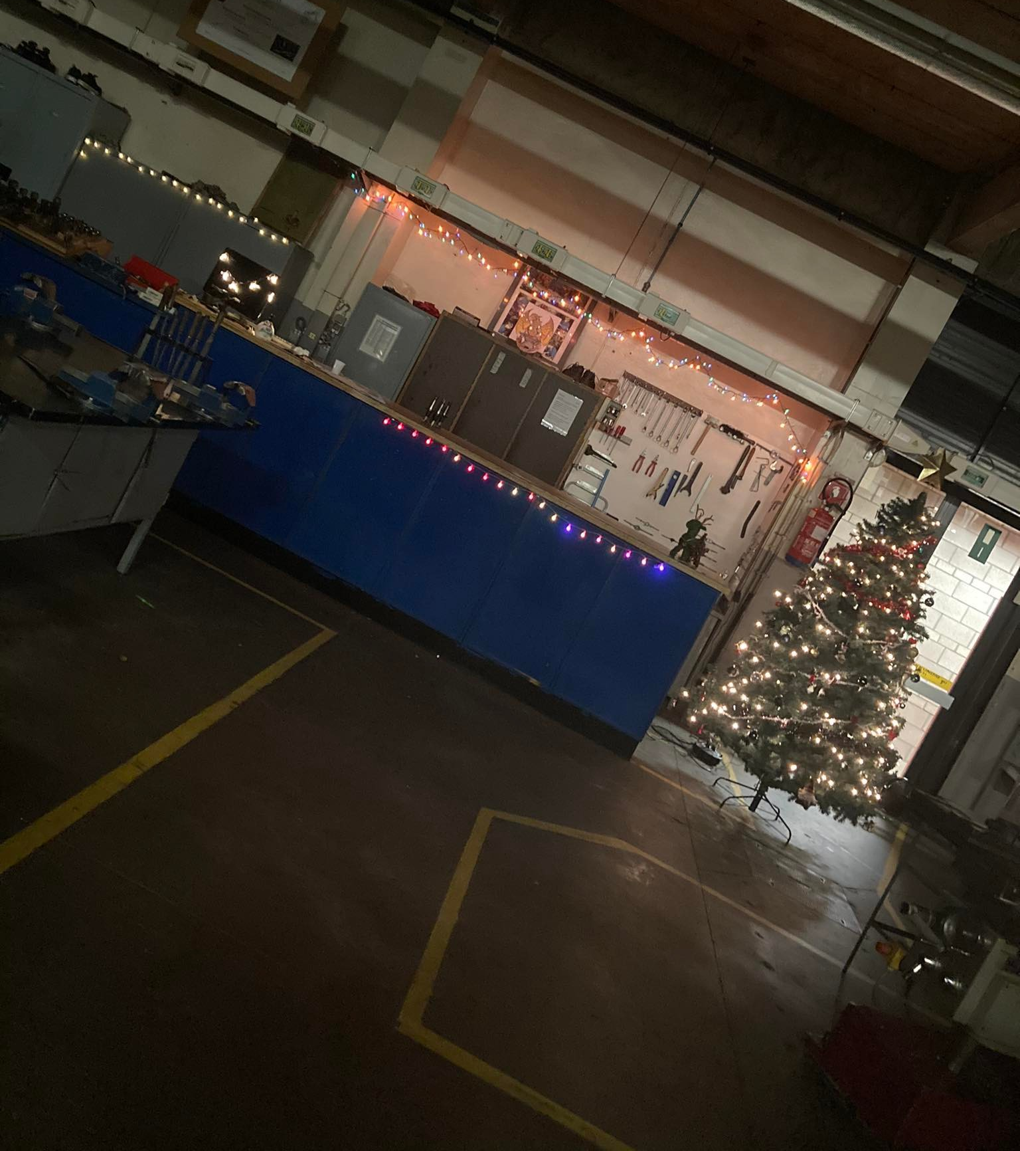
Sfeer
Notes:
Leerlingen bouwen kerstboom op

Slide 35
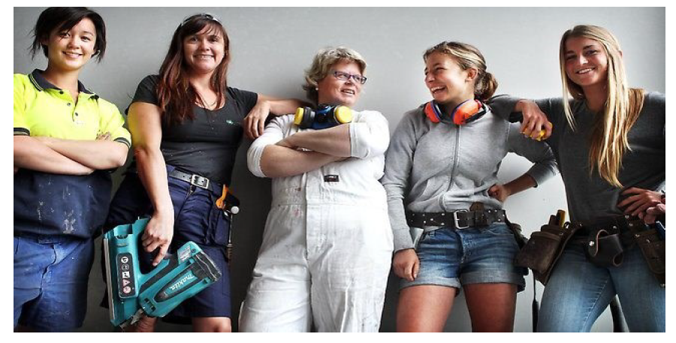
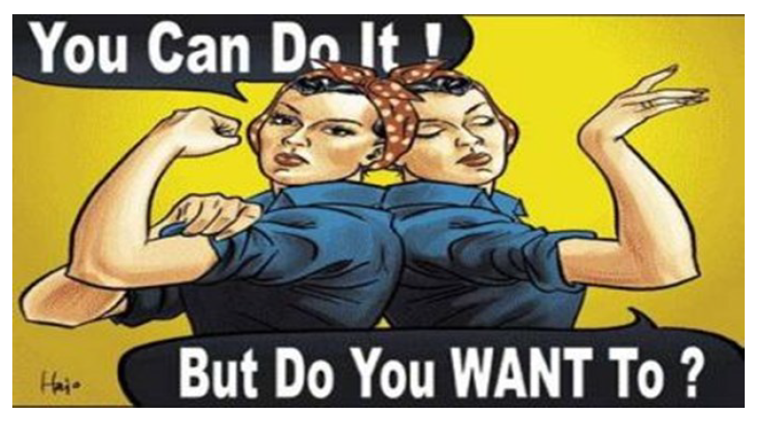
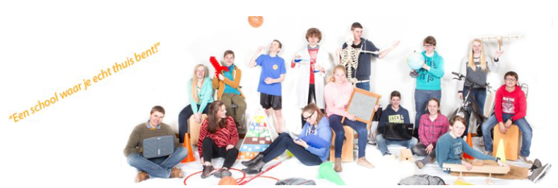
Reclame maken
Notes:
Zorg dat je uniek bent:
Flashmob, een vlog, rondleiding door school, een wedstrijd …

Slide 36
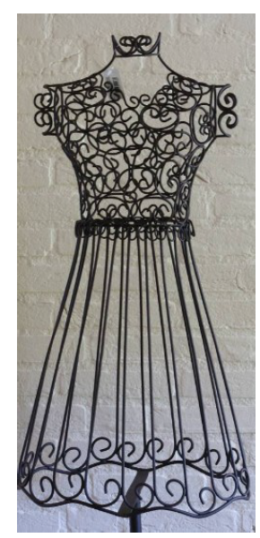
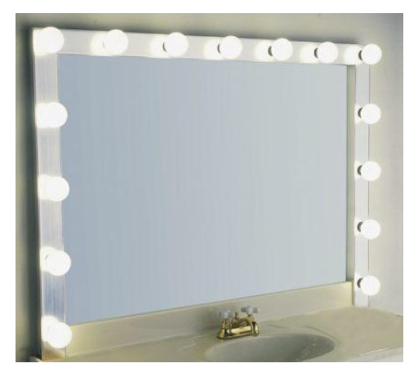
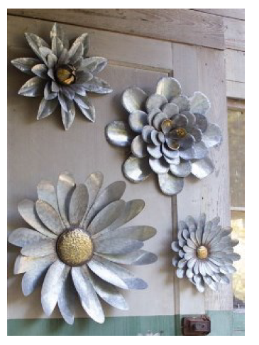
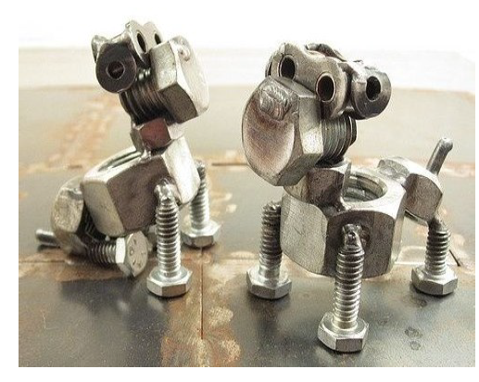
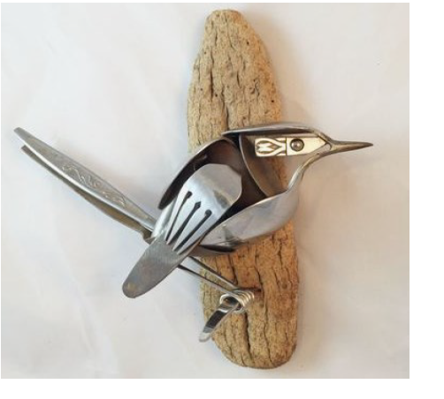
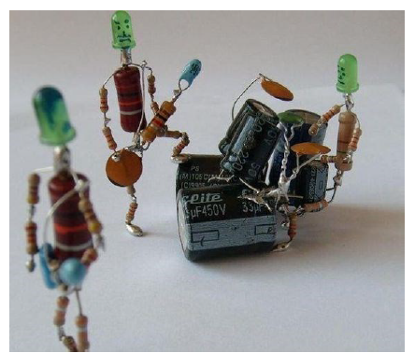
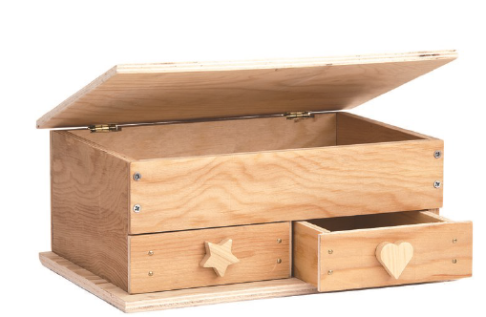
Differentiatie in werkstukken

Slide 37
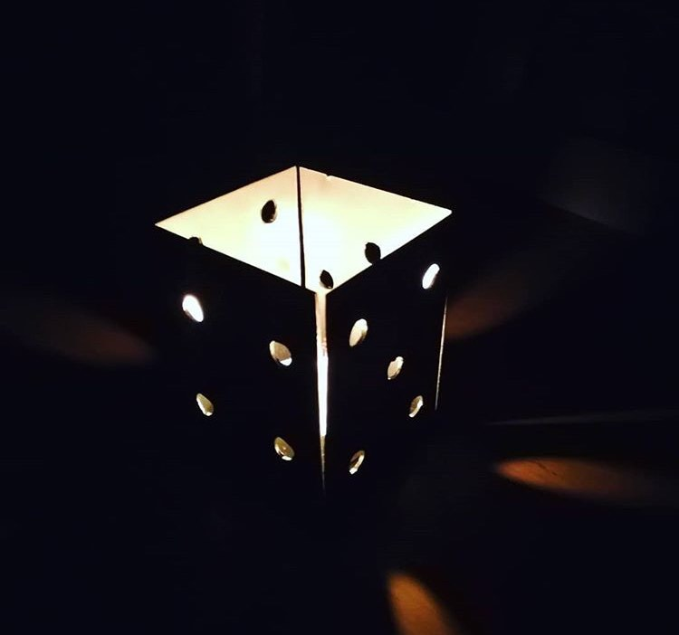
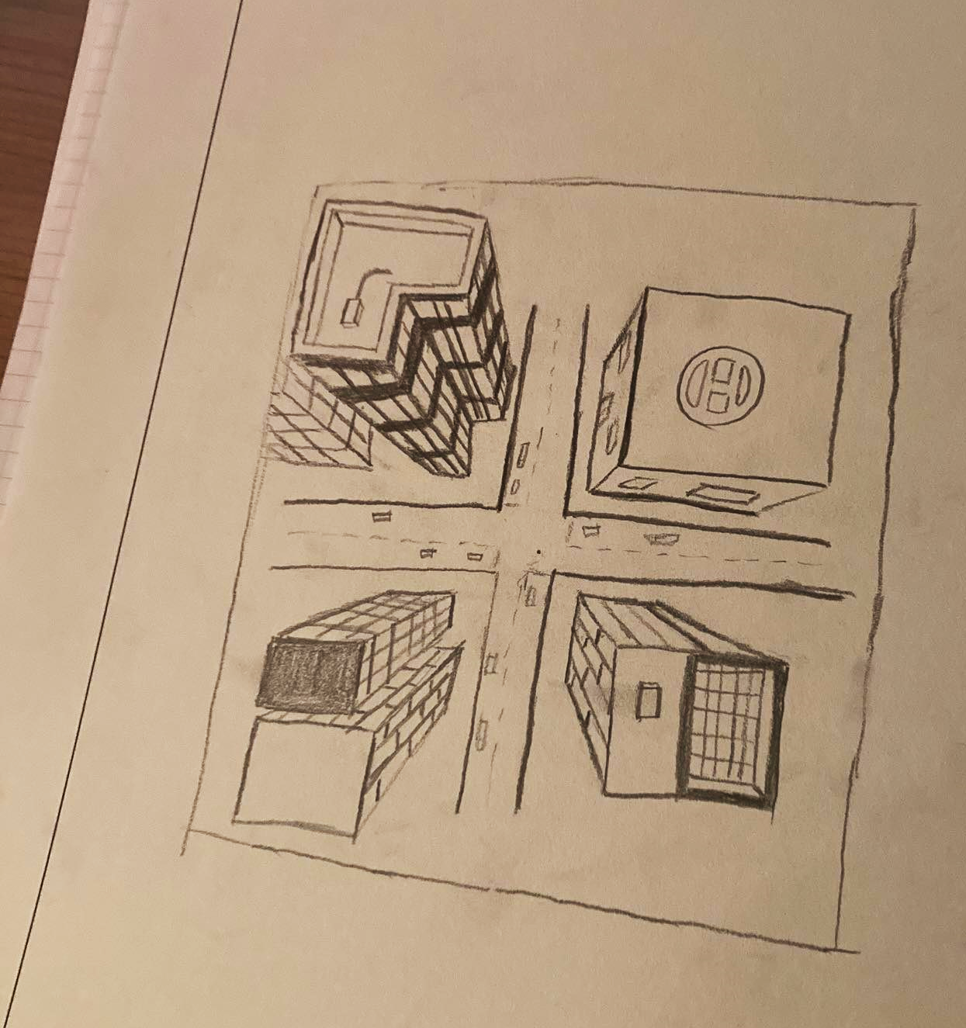
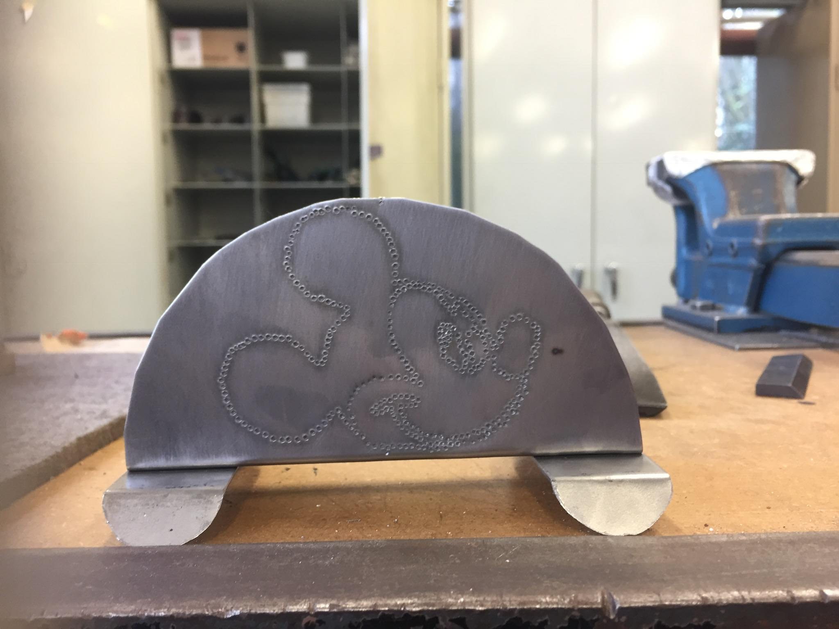
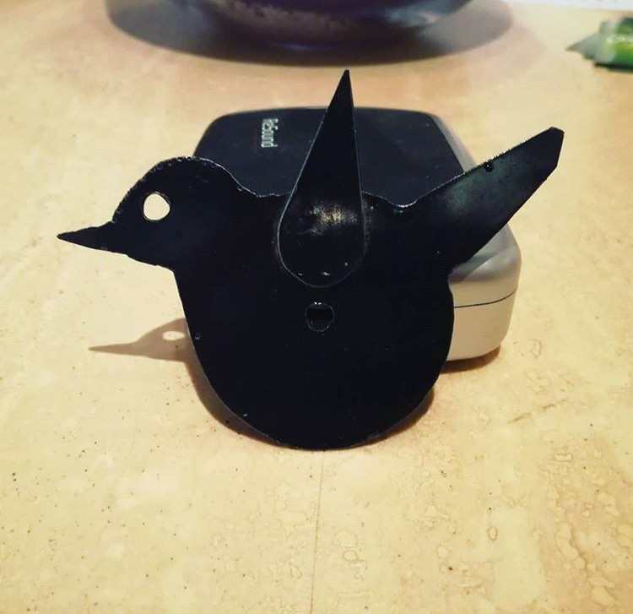
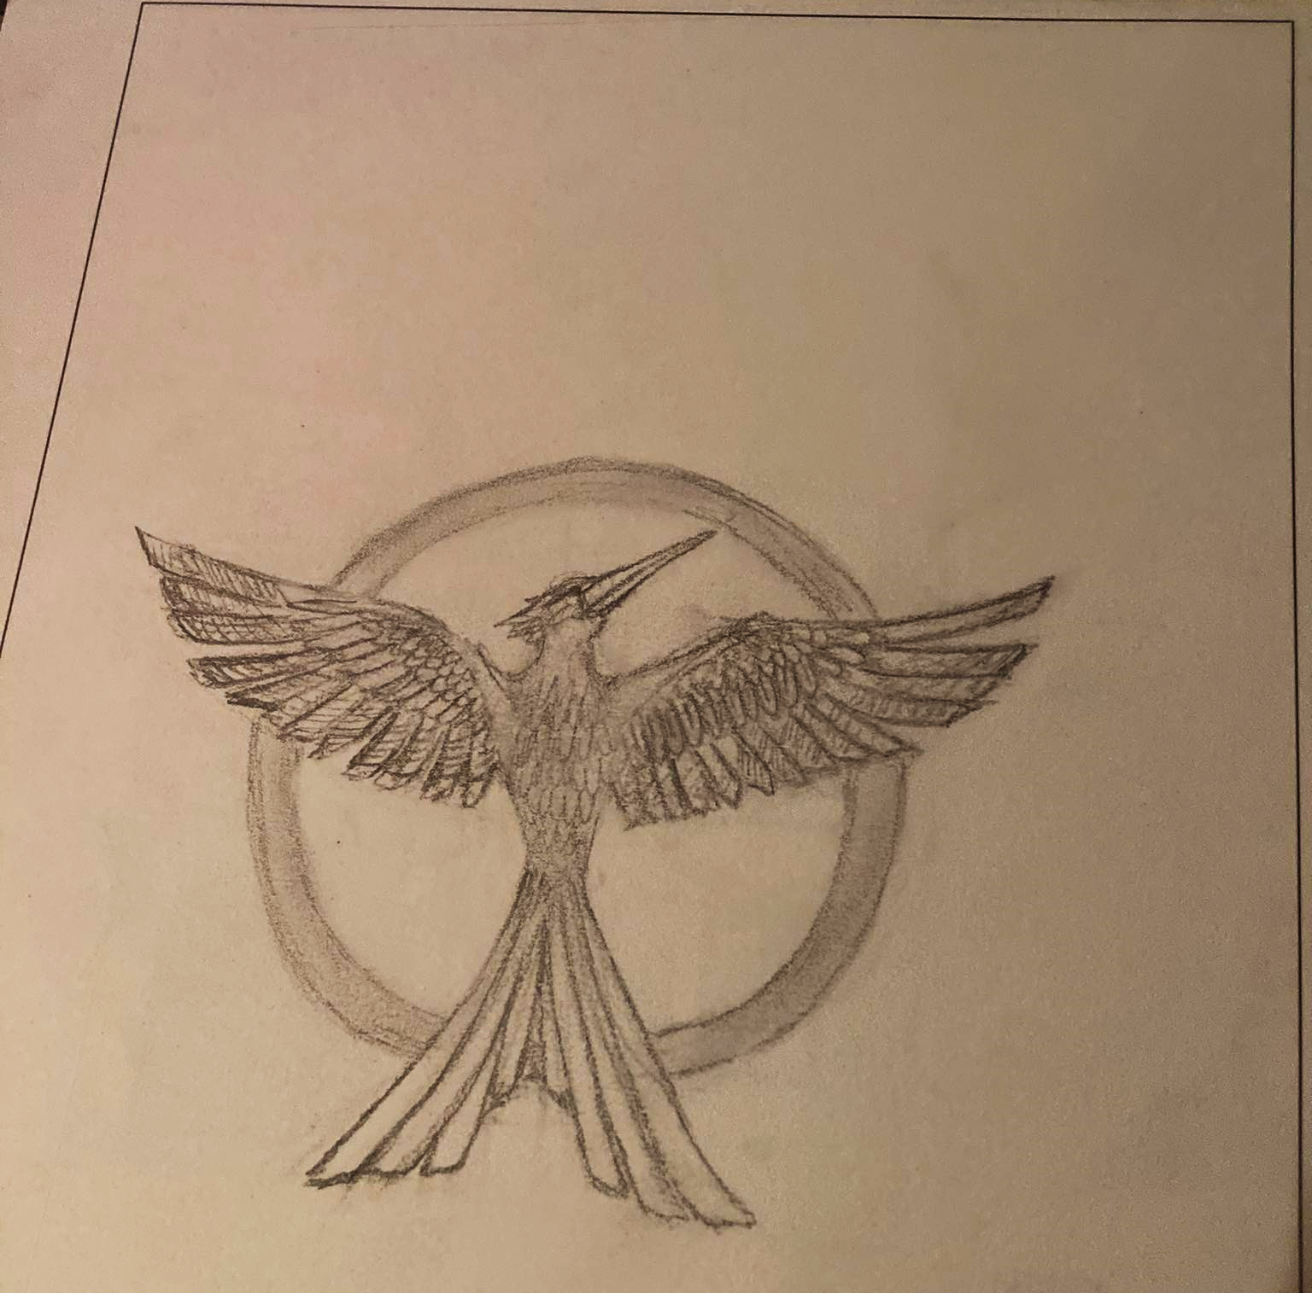
Werkstukken van lln

Slide 38
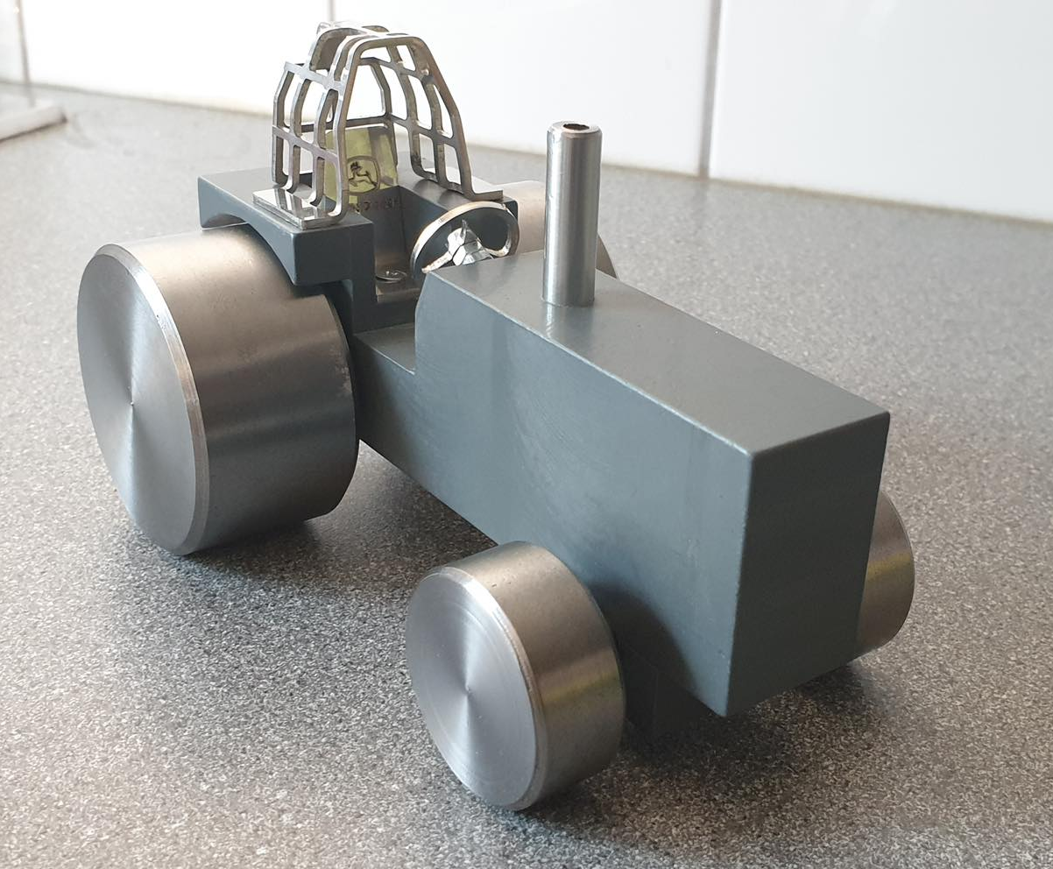
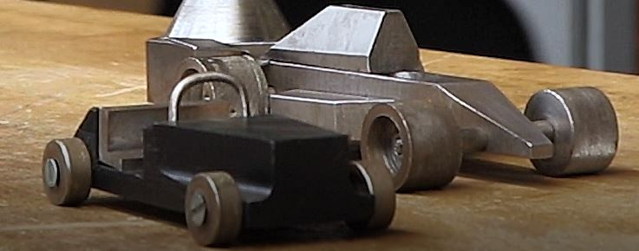
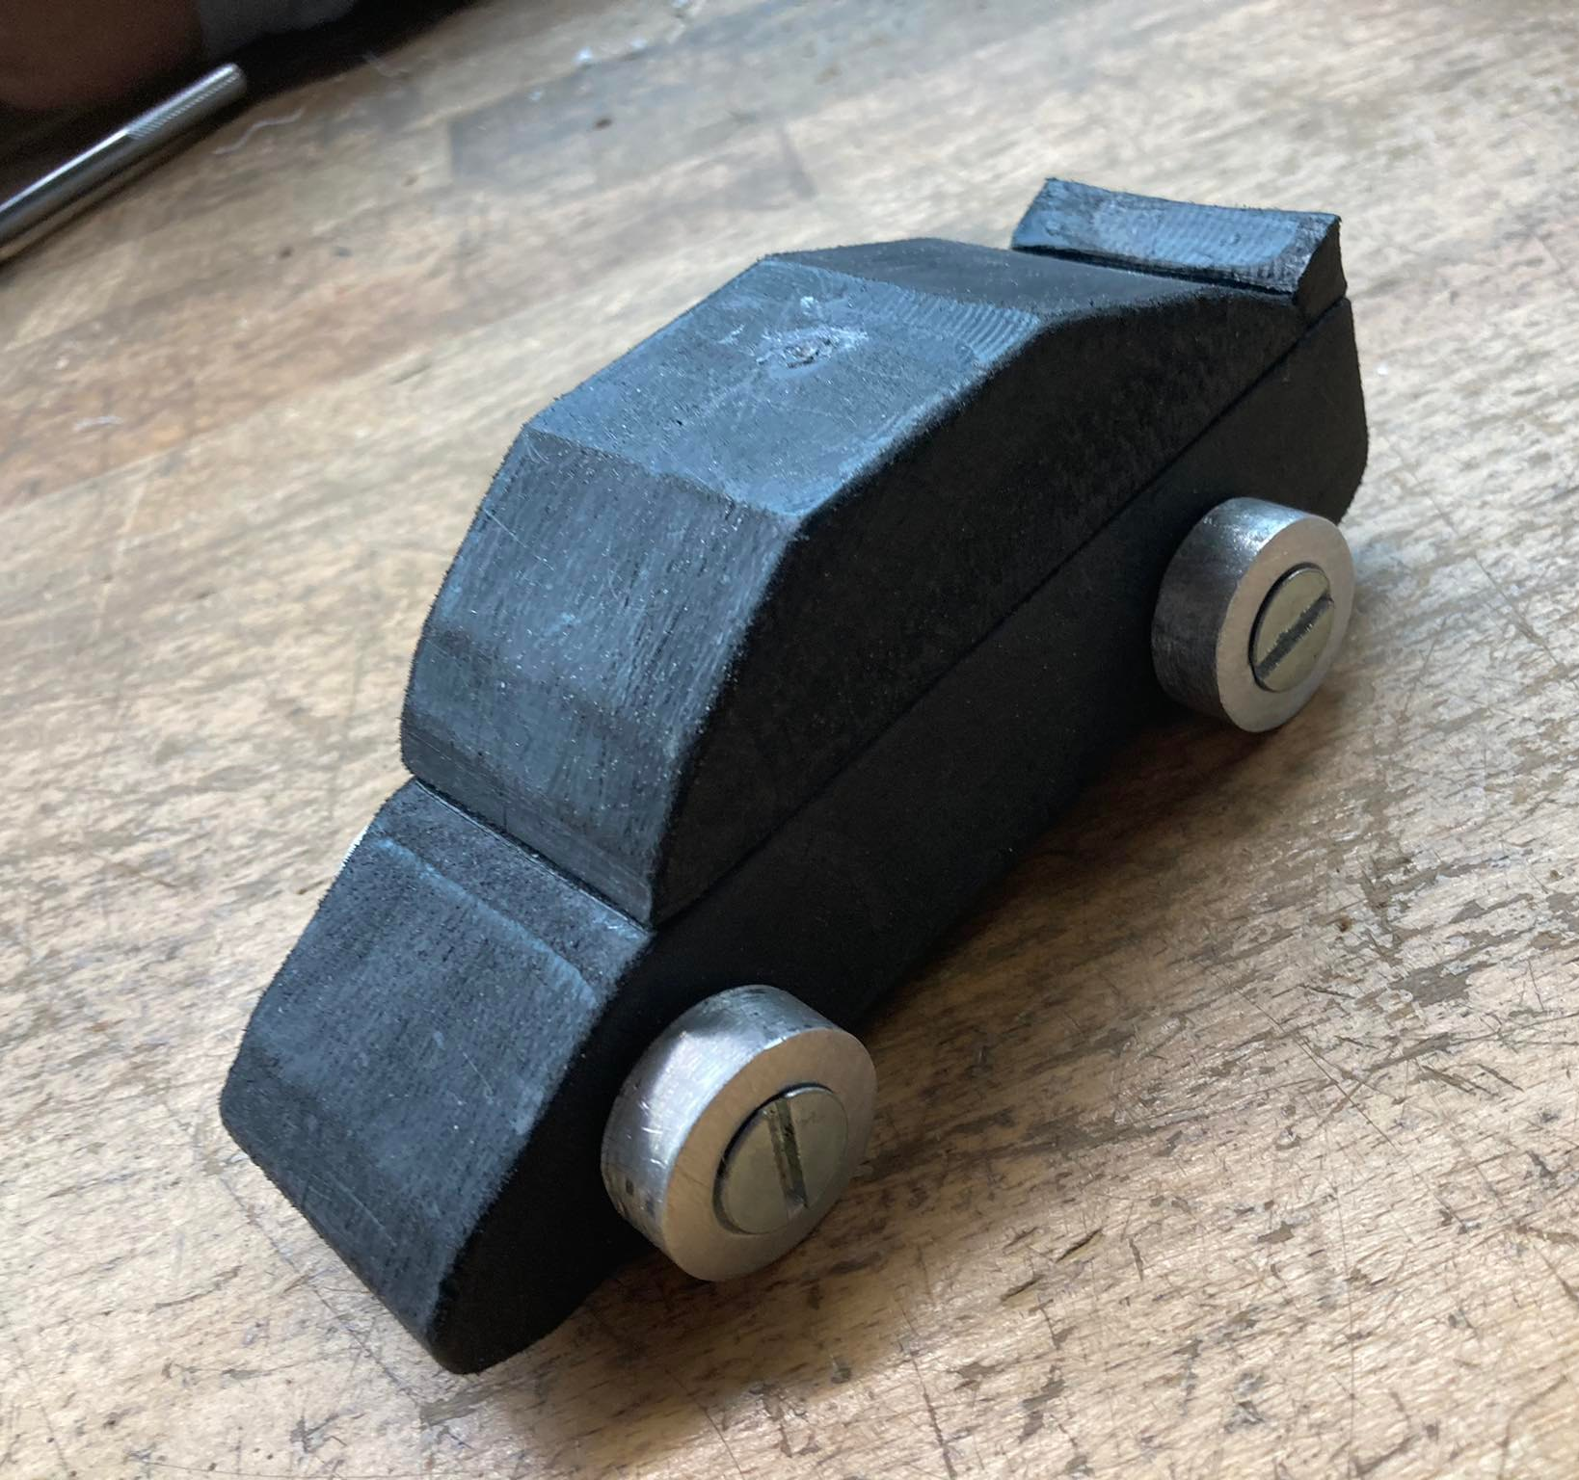
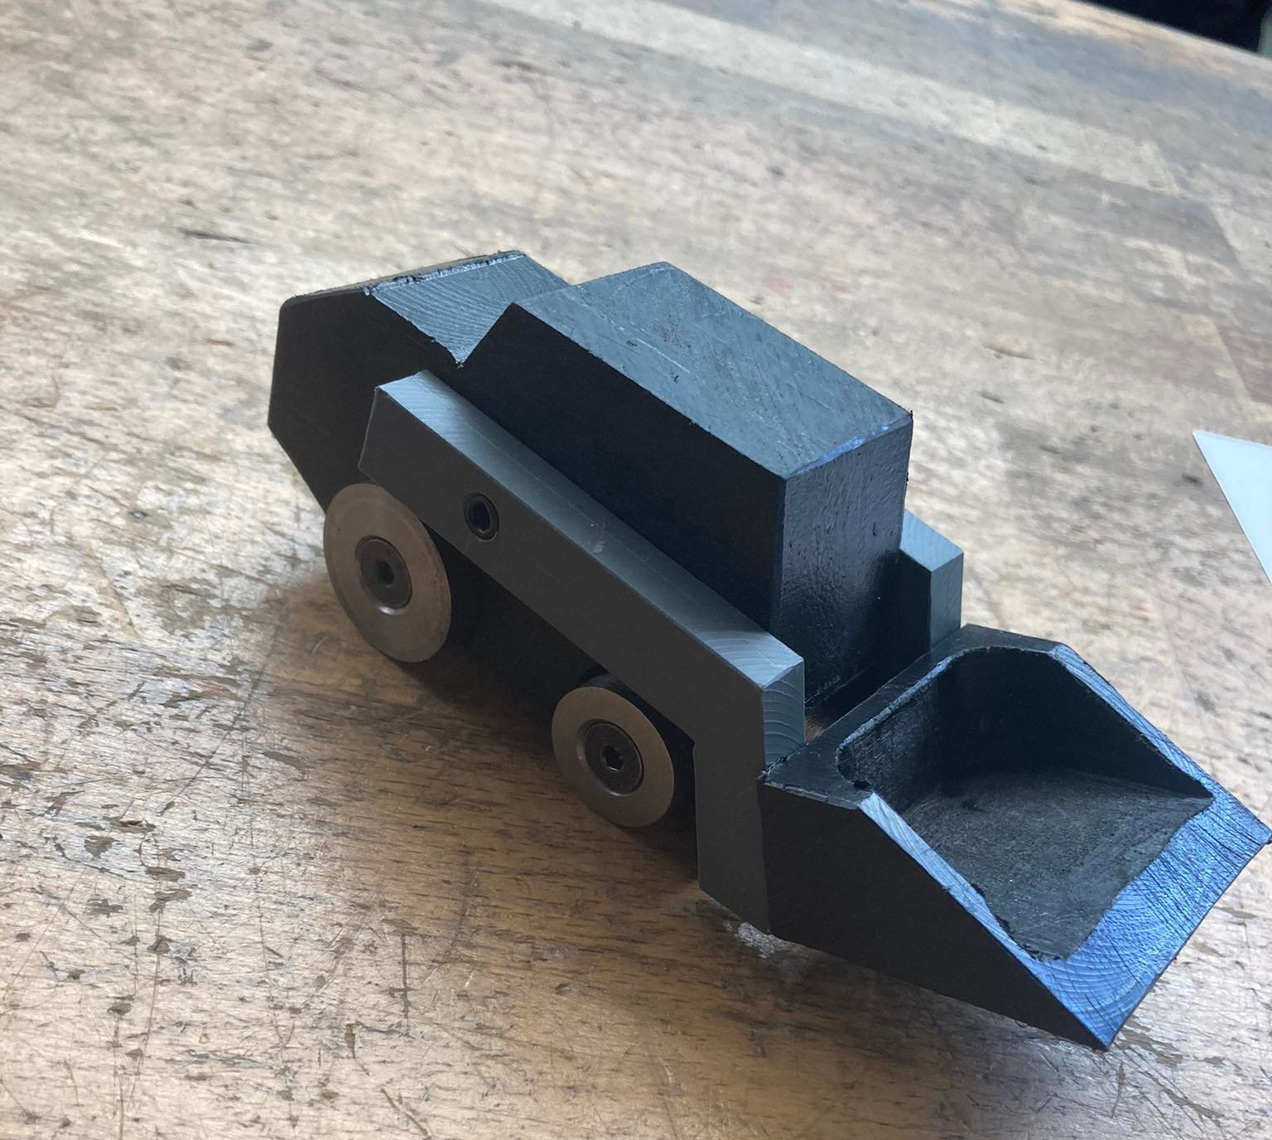
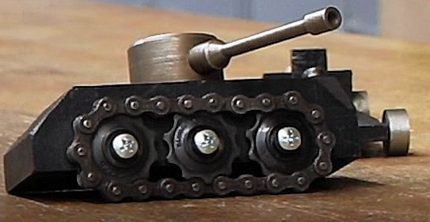
Werkstukken van lln

Slide 39
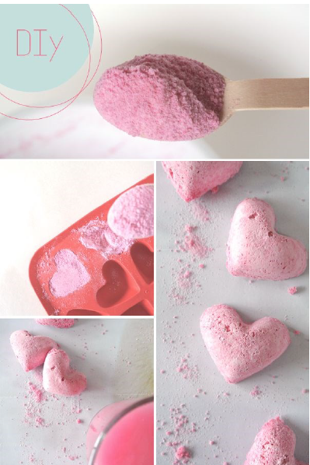
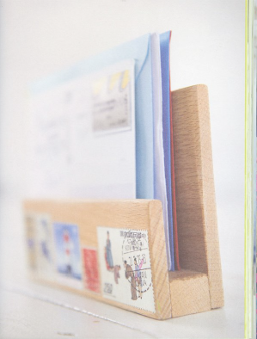
Doe-dagen
Notes:
Laat ze kiezen
Laat verven in de kleur dat ze willen

Slide 40
Info-momenten
Notes:
Infoavond voor meisjes en hun ouders
Kunnen ze vrienden worden met andere meisjes en zien ze dat ze niet alleen zijn.
Ze zullen dan meer vragen durven stellen
A-stroom de STEM richtingen leren kennen

Slide 41
Zijn er nog vragen?

